Slide 1
Методическое игровое пособие по развитию речи - ЛЭПБУК по сказке
«Три поросёнка»
Подготовила
Парфентьева Жанна Валерьяновна
воспитатели МБДОУ
«Детский сад № 69» г. Сыктывкара

Slide 2
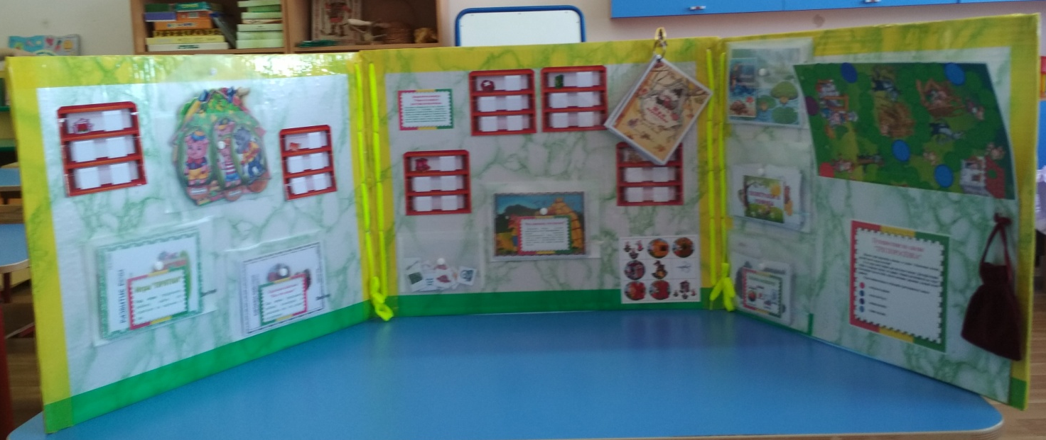
Дидактическое пособие лэпбук «Три поросёнка» представляет собой картонную папку. На страницах папки имеются различные кармашки, карточки, в которых представлены игры и упражнения, направленные на развитие фонематического слуха, словаря, связной речи и зрительного восприятия. Лэпбук может быть использован как в процессе образовательной деятельности «Развитие речи», так и в совместной и самостоятельной деятельности детей среднего дошкольного возраста, в индивидуальной работе с ребёнком и подгруппой детей.

Slide 3
Лэпбук обеспечивает:
возможность учитывать индивидуальные способности детей (задания с разными уровнями сложности);
разнообразие игровых заданий;
интегрирование разных видов детской деятельности (речевую, игровую);
возможность разнообразить самую скучную тему;
научить простому способу запоминания;
объединить группу детей для увлекательного и полезного занятия;
компактное хранение (большое количество разных игр и заданий в одной папке);
вариативность использования заданий;
возможность добавлять новые задания в «кармашки».

Slide 4
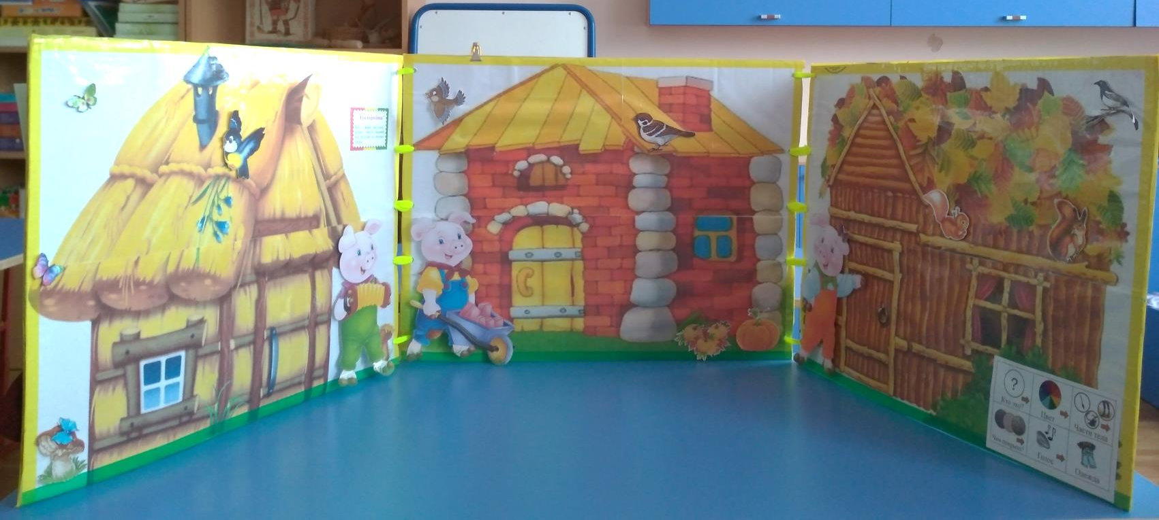
Цель использования лэпбука: активизация и развитие речи детей; закрепление и систематизация знаний и умений детей.

Slide 5
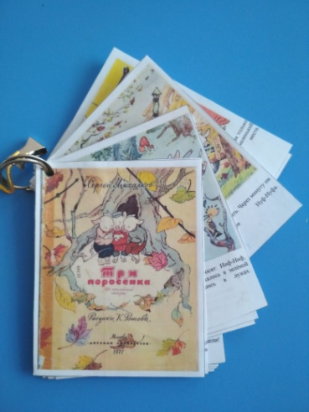
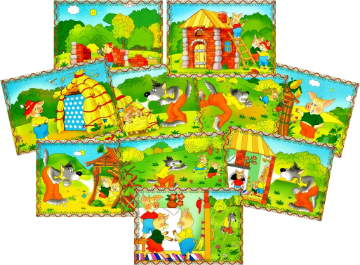
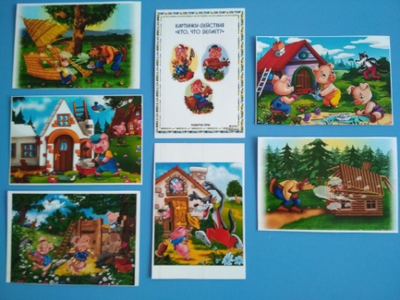
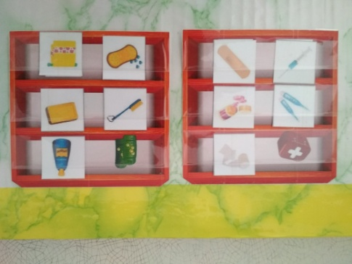
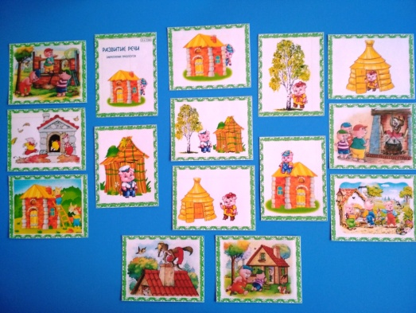
Наполнение лэпбука:
1. Книжка-малышка «Три поросёнка».
2. Дидактические игры:
«Что сначала, что потом»,
«Кто что делает?»,
«Уборка в комнате: расставь предметы по полочкам»,
«Прятки».

Slide 6
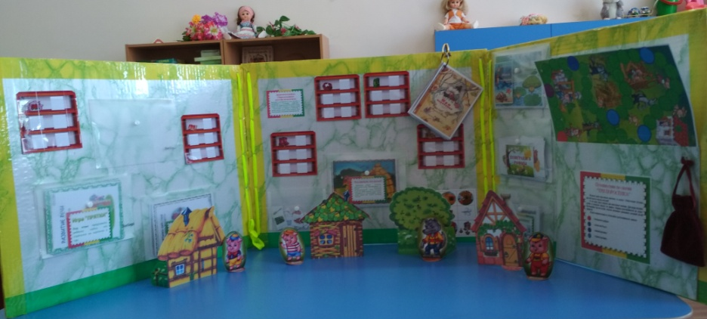
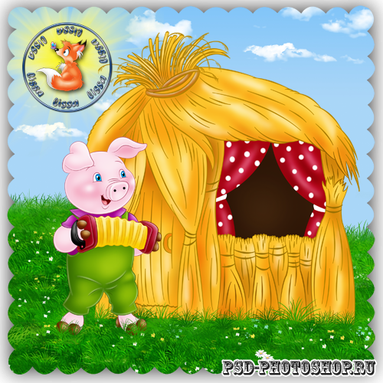
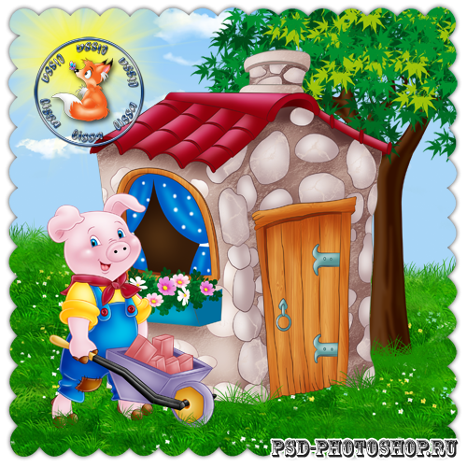
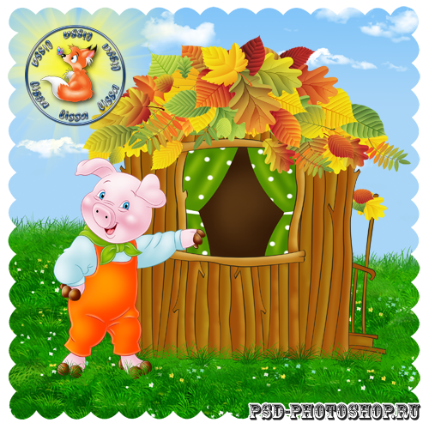
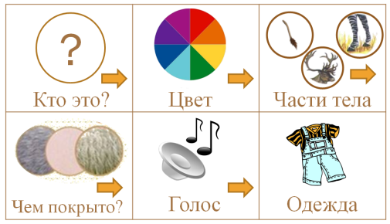
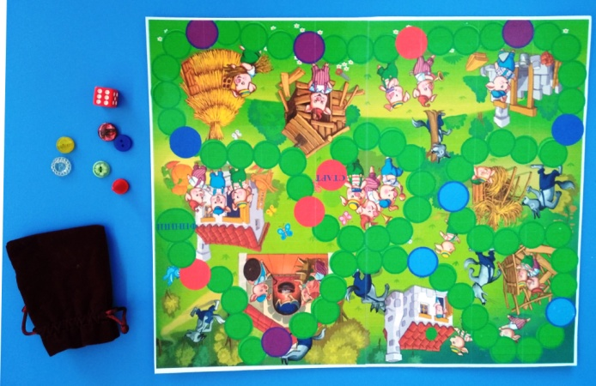

3. Настольный театр «Три поросёнка».
4. Игровое упражнение «Три поросёнка».
5. Игра-ходилка "Путешествие по сказке «Три поросёнка»".

Slide 7

Книжка-малышка
«Три поросёнка»
Цель: развитие устойчивого интереса к книге, а также бережному отношению к ним; развитие потребности к чтению художественной литературы.

Slide 8

«Что сначала, что потом»
Наглядно-дидактическое пособие для развития связной речи.
Цель: упражнение детей в умении пересказывать; формирование навыков связного последовательного составления рассказа с опорой на вырезанные картинки (выкладывание картин).
Правила игры: предложите ребёнку разложить иллюстрации сказки «Три поросёнка» по порядку в правильной последовательности. Затем рассказать сказку по серии картинок. Если ребёнок затрудняется в рассказывании сказки, можно помочь ему, задавая наводящие вопросы.

Slide 9
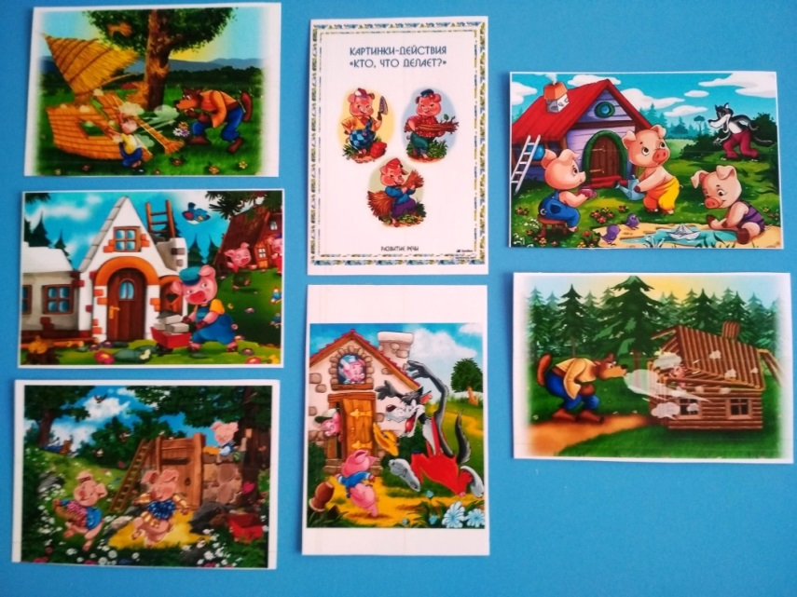
«Кто что делает?»
Цель: уточнение, расширение и активизирование словаря ребёнка; развитие связной речи - обучение ребёнка правильно сочетать слова в предложении, употреблять разные части речи.
Правила игры: предложить ребёнку посмотреть и рассказать кто, что делает на картинке.

Slide 10
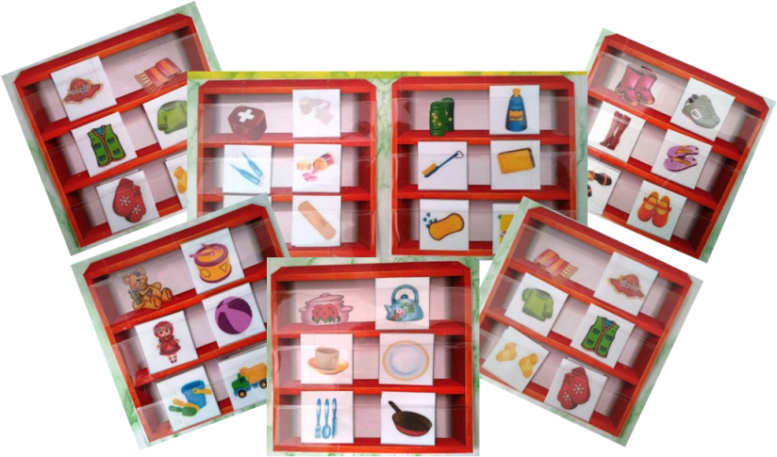
«Уборка в комнате: расставь предметы по полочкам»
Цель: активизирование употребления в речи названий предметов; обучение употреблять существительные с обобщающим значением.
Правила игры: разложить на столе в беспорядке картинки – квадратики с предметами. Предложить ребёнку сделать к комнате уборку. Нужно расставить предметы по нужным полкам в соответствии с их группой по назначению и назвать группу (одежда, посуда, игрушки, обувь, бытовая химия, медицинские принадлежности).

Slide 11

«Прятки»
Цель: обучение детей определять пространственное расположение предметов с помощью предлогов «под», «на», «между», «слева», «справа» и употреблять эти предлоги в словосочетаниях.

Slide 12

Настольный театр «Три поросёнка»
Цель: упражнение детей в умении пересказывать наиболее выразительные и динамичные отрывки из сказок; продолжение работы над дикцией: совершенствовать отчётливое произнесение слов и словосочетаний.

Slide 13
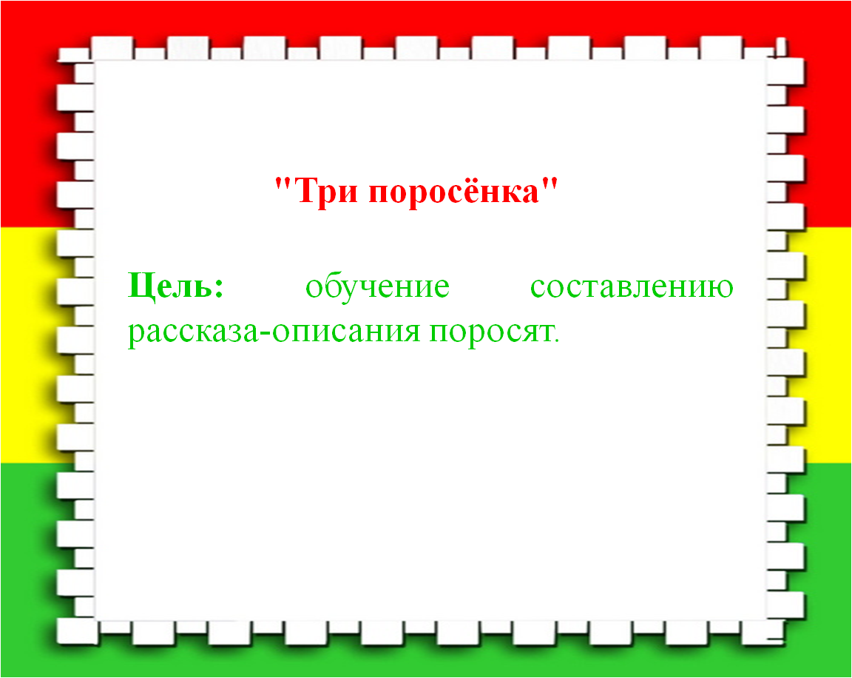
Игровое упражнение
«Три поросёнка»
Цель: обучение детей рассказыванию: описывать предмет, картину; закрепление навыка самостоятельного составления рассказа по предметной картинке по опорной схеме.

Slide 14
Игра-ходилка "Путешествие по сказке
«Три поросёнка»"
Помоги трём поросятам спастись от волка! Обязательно позови друзей: вместе играть веселей!
В эту игру могут играть два или более игроков. Для игры нужны кубик и каждому игроку по фишке. Фишки выставляются на старт. Поочерёдно бросая кубик, игроки начинают движение, каждый своей фишкой.
Цель игры: первым добраться до финиша, правильно выполнив все задания.

Slide 15

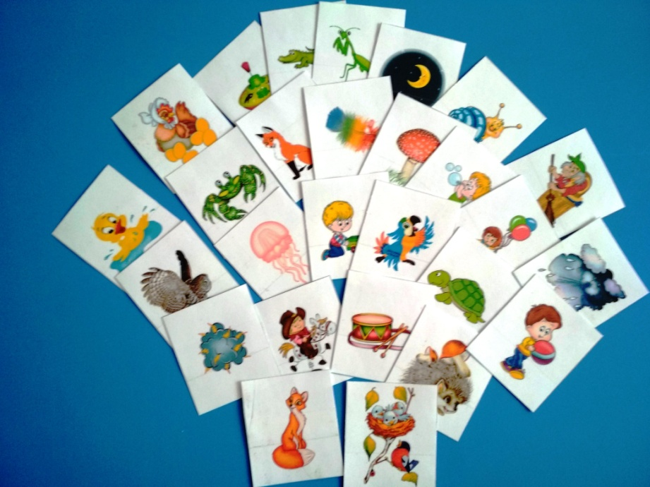
Задания:
Цель: отрабатывание произношение свистящих, шипящих и сонорных (р, л) звуков.

Slide 16

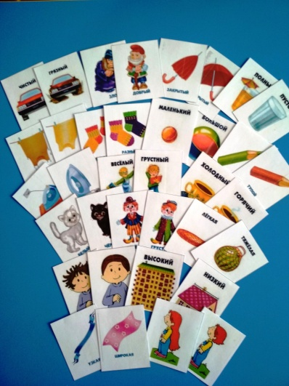
Цель: нахождение понятий, противоположных по смыслу; обогащение и активизирование словарного запаса ребёнка.
«Опиши картинку».
Цель: упражнение в составлении рассказов по картинке на игровом поле.

Slide 17

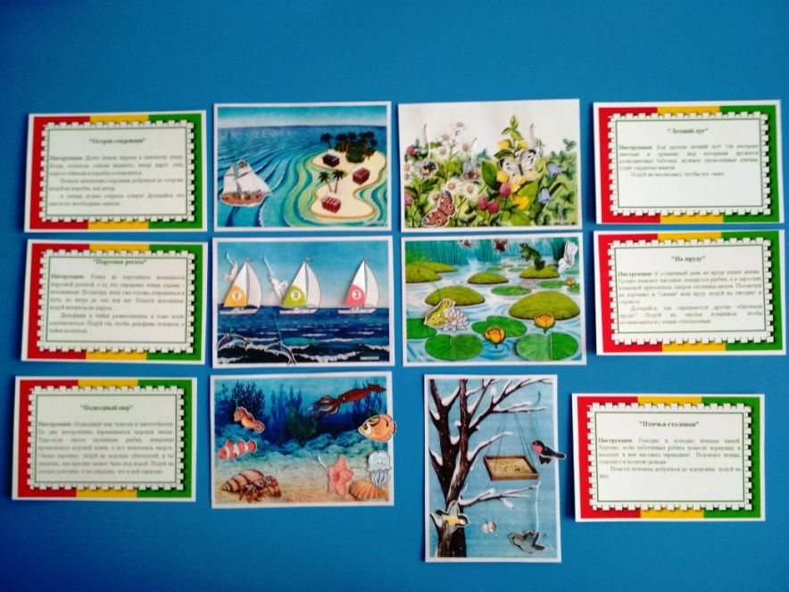
Упражнение на развитие речевого выдоха
«Живые картинки»
Цель: формирование звукопроизношения на этапе подготовки артикуляционного аппарата к постановке звуков.

Slide 18
Работа с лэпбуком позволила:
Систематизировать знания о сказке «Три поросёнка».
Закрепить и упорядочить накопленные детьми знания.
Развить усидчивость, умение работать по 3-4 человека, договариваться, меняться.
Продолжать развивать интерес к художественной литературе.
Обогащать словарный запас детей.
Вырабатывать умение работать сообща.

Slide 19
Спасибо за внимание!

